Slide 1
Фразеологизмы – устойчивые сочетания слов.
Так же, как слова, фразеологизмы представляют собой лексические единицы, потому что они постоянны по своему составу и лексическому значению. Без утраты смысла во многих из них нельзя заменять слова на синонимичные (сравните: протянуть ноги и вытянуть ноги) и распространить их другими словами (сравните: протянуть ноги и протянуть свои ноги). Лексическое значение фразеологизма не является суммой значений составляющих его компонентов (слов), хотя может зависеть от них. Значение некоторых фразеологизмов можно передать одним словом – синонимом (Ну, это бабушка надвое сказала – Ну, это враньё).

Slide 2
Спишите историю образования фразеологизма.
Бить баклуши – бездельничать. А что такое баклуши? Ведь должно же это слово иметь свой собственный смысл?
Да, конечно. Когда на Руси хлебали щи и ели кашу деревянными ложками, десятки тысяч кустарей били баклуши, то есть кололи чурбачки липового дерева в качестве заготовок для мастера –ложкаря. Работа эта считалась пустячной, её выполняли обычно подмастерья. Поэтому она и стала образцом не дела, а безделья.
Конечно, всё познаётся в сравнении, и работа эта казалась лёгкой лишь в сравнении с каторжным крестьянским трудом.
И далеко не у каждого получится сейчас хорошо баклуши бить.

Slide 3
Впросак попасть
Теперь верёвку, бечёвку, канаты делают на фабриках, а не так давно это был кустарный промысел. Целые сёла занимались им. На улицах стояли столбы с крючьями, от них канаты тянулись к деревянным колёсам. Их вращали, бегая по кругу, лошади. Все эти приспособления кустарей-канатчиков назывались просак (от латинского pressum – давление, сжатие). Надо было внимательно следить, чтобы не зацепиться за туго свёртывающийся в просаке жгут. Если попадёт в плетение кончик пиджака или рубахи – прощай, одежда. Искромсает её просак, изорвёт, а иногда и самого человека изувечит. Отсюда и пошло: выражение «попасть впросак» означает запутаться, оказаться в трудном положении.

Slide 4
Лексические задания
1. В место точек вставьте названия животных.
Голоден, как..., изворотлив, как..., упрям, как..., хитёр, как..., надут, как..., мокрый, как..., труслив, как..., нем, как..., болтлив, как..., здоров, как..., грязный, как..., колючий, как...
(Волк, лиса, заяц, бык, уж, индюк, рыба, свинья (поросёнок), осёл, курица, сорока, ёж)

Slide 5
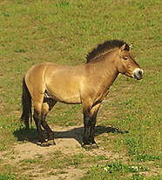
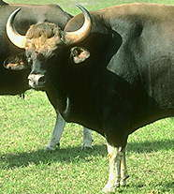
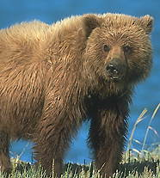
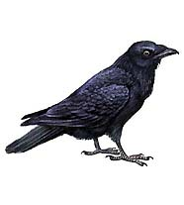
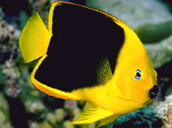
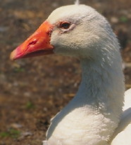
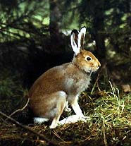
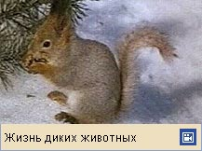
Назовите 1-2 фразеологизма, связанных с конём, лошадью, медведем, белкой, вороной, гусем, свиньёй, зайцем, быком.

Slide 6
Проверьте!
Не в коня корм,
работать, как лошадь,
медвежья услуга,
вертеться, как белка в колесе,
ворон считать,
гусь свинье не товарищ,
денег куры не клюют,
труслив., как заяц.

